Slide 1
策略模式
万德超

Slide 2
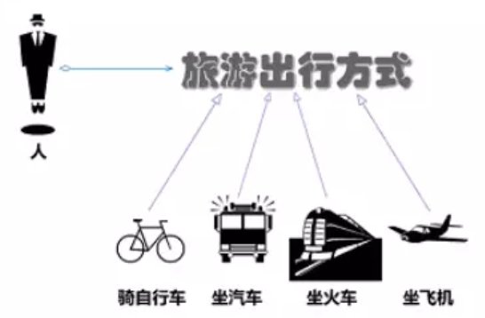
引 子
先看下面的图片，我们去旅游选择出行模式有很多种，可以骑自行车、可以坐汽车、可以坐火车、可以坐飞机。

Slide 3
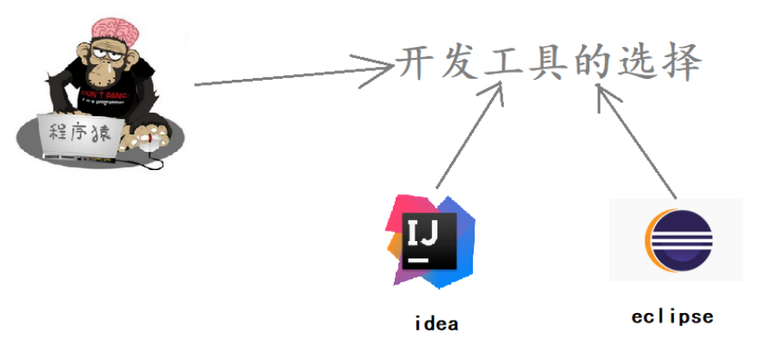
引 子（续）
作为一个程序猿，开发需要选择一款开发工具，当然可以进行代码开发的工具有很多，可以选择Idea进行开发，也可以使用eclipse进行开发，也可以使用其他的一些开发工具。

Slide 4
策略模式结构
策略模式的主要角色如下：
抽象策略（Strategy）类：这是一个抽象角色，通常由一个接口或抽象类实现。此角色给出所有的具体策略类所需的接口。
具体策略（Concrete Strategy）类：实现了抽象策略定义的接口，提供具体的算法实现或行为。
环境（Context）类：持有一个策略类的引用，最终给客户端调用。

Slide 5
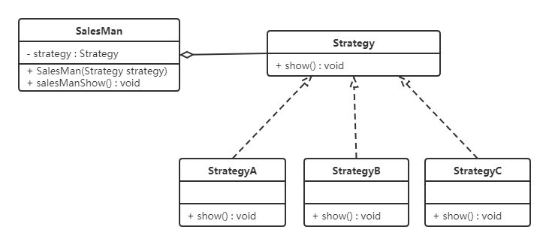
具体案例
一家百货公司在定年度的促销活动。针对不同的节日（春节、中秋节、圣诞节）推出不同的促销活动，由促销员将促销活动展示给客户。类图如下：

Slide 6
优缺点
优点：
策略类之间可以自由切换
由于策略类都实现同一个接口，所以使它们之间可以自由切换。
易于扩展
增加一个新的策略只需要添加一个具体的策略类即可，基本不需要改变原有的代码，符合“开闭原则”
避免使用多重条件选择语句（if else），充分体现面向对象设计思想。
缺点：
客户端必须知道所有的策略类，并自行决定使用哪一个策略类。
策略模式将造成产生很多策略类，可以通过使用享元模式在一定程度上减少对象的数量。

Slide 7
使用场景
一个系统需要动态地在几种算法中选择一种时，可将每个算法封装到策略类中。
一个类定义了多种行为，并且这些行为在这个类的操作中以多个条件语句的形式出现，可将每个条件分支移入它们各自的策略类中以代替这些条件语句。
系统中各算法彼此完全独立，且要求对客户隐藏具体算法的实现细节时。
系统要求使用算法的客户不应该知道其操作的数据时，可使用策略模式来隐藏与算法相关的数据结构。
多个类只区别在表现行为不同，可以使用策略模式，在运行时动态选择具体要执行的行为。

Slide 8
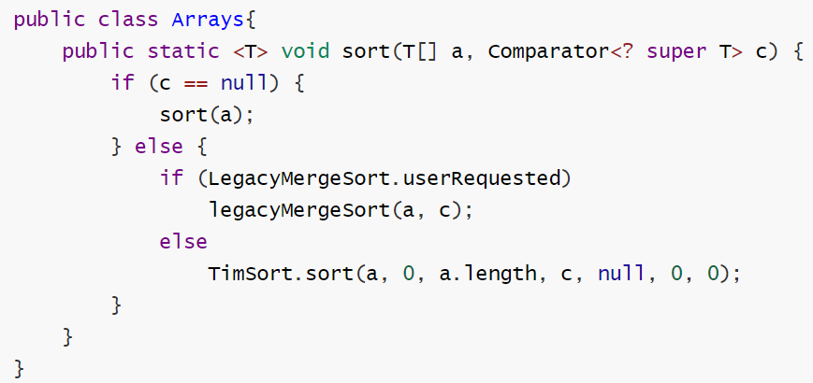
JDK源码解析
Comparator 中的策略模式。在Arrays类中有一个 sort() 方法，如下：

Slide 9
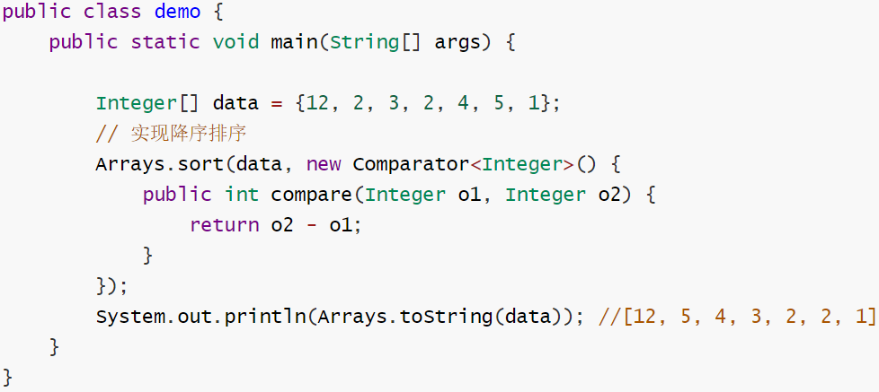
JDK源码解析（续）
Arrays就是一个环境角色类，这个sort方法可以传一个新策略让Arrays根据这个策略来进行排序。就比如下面的测试类。

Slide 10
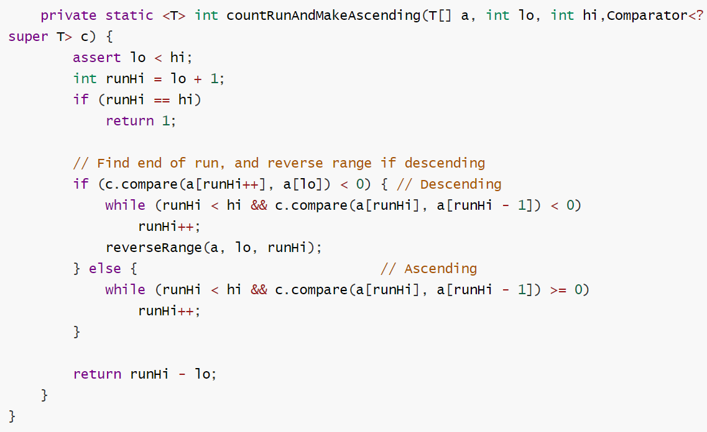
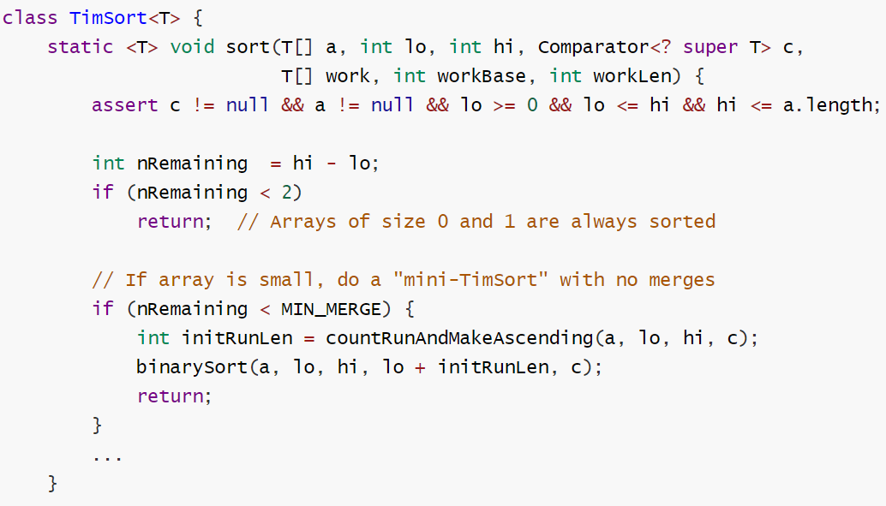
JDK源码解析（续）
这里我们在调用Arrays的sort方法时，第二个参数传递的是Comparator接口的子实现类对象。所以Comparator充当的是抽象策略角色，而具体的子实现类充当的是具体策略角色。环境角色类（Arrays）应该持有抽象策略的引用来调用。那么，Arrays类的sort方法到底有没有使用Comparator子实现类中的 compare() 方法吗？让我们继续查看TimSort类的 sort()方法，代码如下：

